Slide 1
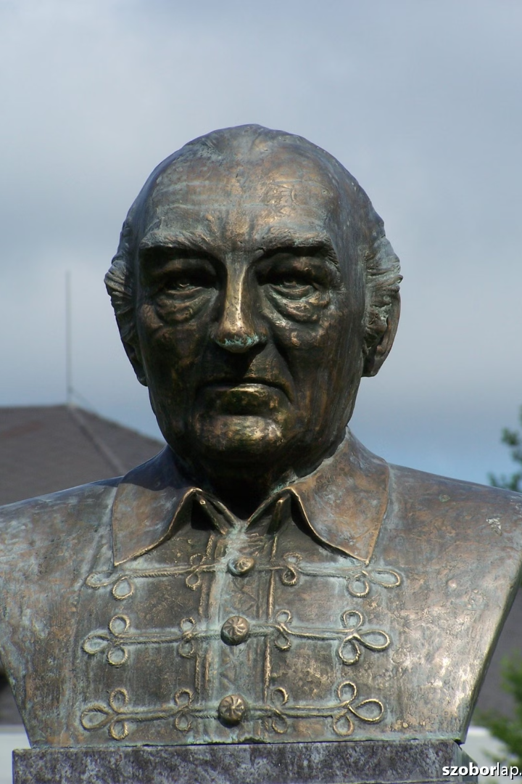
Sinkovits Imre Bánk szerepben
Sinkovits Imre legendás alakítása Katona József Bánk bán című drámájában megtestesítette a magyar színjátszás egyik legmaradandóbb szerepformálását. Játékának hitelessége, erőteljes drámai jelenléte és lírai megrendültsége magával ragadta a közönséget.

Slide 2
Korabeli kritikák Sinkovits Bánk-alakításáról
Erő és szenvedély
Mélységes átélés
A kritikusok kiemelték Sinkovits Imre lenyűgöző alakítását, melyben ötvözte a szerep tragikus erejét és Bánk szenvedélyes indulatait.
Játéka sodrásával és mélységes átélésével parázs hangulatot teremtett a színpadon, magával ragadva a közönséget.
Karakteralkotás műművészete
Sinkovits Imre alakításában Bánk alakja plasztikus, jellemrajza éles kontúrokkal rajzolódott ki, mesteri karakterformálásról téve tanúbizonyságot.

Slide 3
Sinkovits Imre színészi életútja és jelentősége
1
Küzdelem és kiteljesedés
Sinkovits Imre pályája a megpróbáltatások ellenére a színjátszás legmagasabb csúcsaira vezetett, ahol maradandót alkotott.
2
Elismert klasszikus
Mint a 20. század legendás magyar színésze, Sinkovits Imre a hazai és nemzetközi színjátszás kiemelkedő alakja lett.
3
Örökzöld szerepek
Emlékezetes alakításai, mint Bánk bán, Shakespeare-hősök, klasszikus drámai figurák, máig meghatározóak a magyar színháztörténetben.

Slide 4
Sinkovits Imre szerepformálásának jellemzői
Átélt drámai erő
Lírai érzékenység
Mesterszintű technika
Sinkovits Imre alakításai rendkívüli intenzitással és mélységgel ábrázolták a szereplők belső világát.
Játékában a drámai erő mellett a lírai hangvétel és a szorongó emberség is megjelent.
Színészmesteri tudása, hangkezelése és gesztusrendszere magabiztos, virtuóz színészi megformálásról árulkodott.

Slide 5
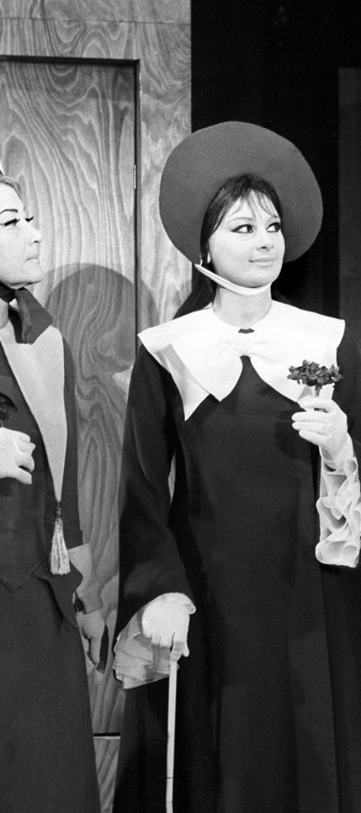
Sinkovits Imre Bánk-alakítása a magyar színháztörténetben
Drámai erő
Sinkovits Imre korszakalkotó Bánk-alakítása a szerepfigura tragikus mélységeit és szenvedélyeit teljes mértékben feltárta.
Lírai megrendültség
A színész érzékeny, lírai eszközökkel is képes volt megragadni a dráma lírai rétegeit.
Örökzöld
Bánk-alakítása mérföldkő a magyar színjátszás történetében, mely máig ható, meghatározó élmény a nézők számára.

Slide 6
Összegzés: Sinkovits Imre örökzöld Bánk-alakítása
Drámai erő
Érzelmi átélés
Örökzöld legenda
Sinkovits Imre Bánk-alakításában a szerep drámai mélységei maximálisan kibontakoztak.
Játékában a lírai érzékenység és a szenvedélyes emberi megrendültség is megjelent.
Bánk-alakítása mérföldkő a magyar színjátszás történetében, s máig ható, meghatározó élmény.

